Slide 1
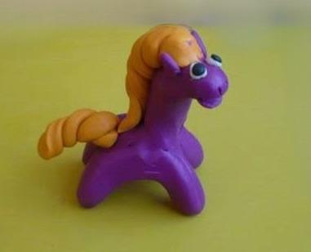
Муниципальное бюджетное учреждение дополнительного образования
«Центр внешкольной работы»
Задание по декоративно-прикладному творчеству
«Лепка «Лошадка»
Для учащихся 1 года обучения
по дополнительной общеразвивающей программе «Весёлый самоделкин»
Возраст 4-4,5 года
Педагог дополнительного образования
Попова Алина Семёновна
г. Петропавловск-Камчатский
2026 г.

Slide 2
Здравствуйте, ребята и родители!
Предлагаю вам вместе выполнить поделку из пластилина «Лошадка».

Slide 3
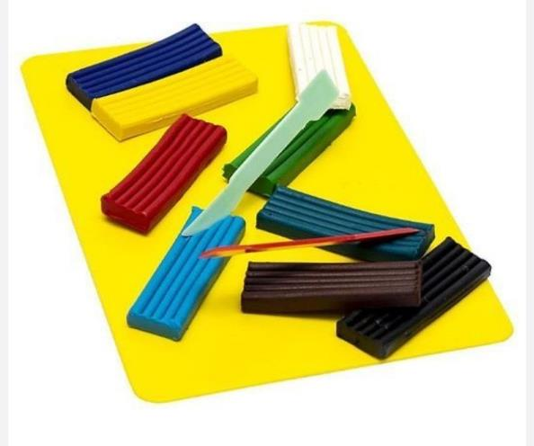
Что нам понадобится?
Брусок фиолетового пластилина
Брусок оранжевого пластилина
Брусок черного пластилина
Брусок белого пластилина
Стека
Дощечка
Влажная салфетка

Slide 4
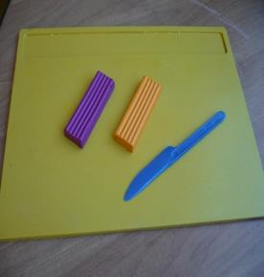
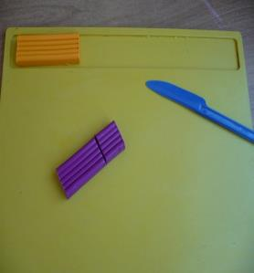
Ход работы
1. Возьмите два брусочка пластилина фиолетового и оранжевого цвета.
2. Стекой отделите от кусочка пластилина чуть больше половины.
3. Оставшийся кусочек разрежьте с обеих сторон не до конца.

Slide 5
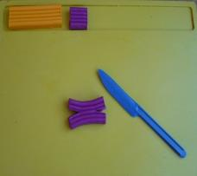
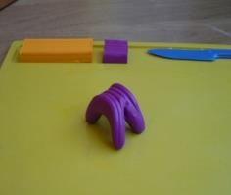
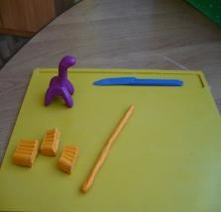
4. Согните брусочек: получилось туловище лошадки с ножками.
5. Из оставшегося пластилина скатайте «колбаску».
Присоедините её к туловищу и немного загните: получилась голова с шеей.

Slide 6
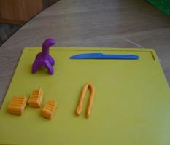
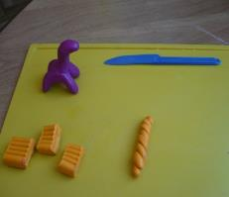
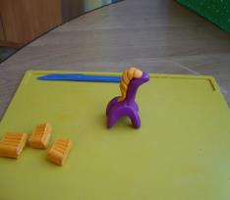
6. Далее возьмите пластилин оранжевого цвета и разрежьте его на четыре ровные части.
Затем слепите колбаску.
Согните пополам.
7. Закрутите колбаску «жгутиком», как показано на фото, и прикрепите к голове и шее лошади .
Это получилась грива лошади.

Slide 7
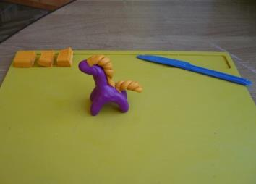
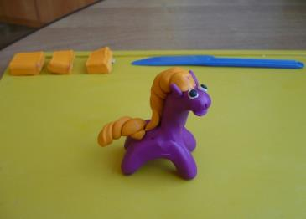
8. И так же сделайте хвостик лошадке.
9. Далее возьмите кусочек белого пластилина.
Разделите его пополам, отщипните кусочек и скатайте два маленьких шарика. Это будут глаза нашей лошади.
Возьмите стеку и прорисуйте рот лошади.

Slide 8
Лошадка готова!

